Slide 1
EESTI AVALIKE TEGELASTE SÜNNIGEOGRAAFIA II
09.01.2024

Slide 2
TEEMAD
Tegevuste rakendamine ja projektiga seotud sidusrühmad
Liikmed, erialad ja juhendajad
Projekti probleem, olulisus ja eesmärk
Projekti teaduspõhisus ja interdistsiplinaarsus
Tulemus ja väljakutsed
Küsimused

Slide 3
Liikmed:
Juhendajad:
Kädi Riismaa
Aira Lepik
Johanna Keerd (psühholoogia)
Ken Püss (ajalugu)
Kerly Resik (kehakultuur)
Kristi Madismäe (infoteadus)
Kristina Maria Jaanul (sotsioloogia)
Leslie Heino (Aasia uuringud)
Sander Ramul (kehakultuur)
Kristel Kanemägi (õigusteadus)
German Smoljar (psühholoogia)
Enrico Alter (ajalugu)
Rasmus Adson (ajalugu)
Madis Lundre (kirjalik tõlge)
Elerin Laagus (sotsiaaltöö)
Meriliis Velpler (sotsioloogia)
Märtin Vunk (Euroopa nüüdiskeeled ja kultuurid)
Rene Helde (psühholoogia)
Notes:
Kokku oli 16 liiget, 1 langes poole peal välja.

Slide 4
PROBLEEM, OLULISUS JA EESMÄRK

Slide 5
Probleem:
Eesti avalike elu tegelaste päritolu kartograafiline süstematiseerimine
Koondandmete lihtsustatud kasutus
Silmaringi avardamine

Slide 6
Olulisus:
Projekt aitab laiendada inimeste silmaringi Eesti avaliku elu tegelastest
Tulemit saab kasutada koolide õppematerjalina
On jätkuprojekt
Esimeses etapis koostati 2022/2023 õppeaastal interaktiivne kaart “Eesti avalikud tegelased" kajastatud isikute sünnikohtadega

Slide 7
Projekti eesmärk:
Koostada Eesti avaliku tegelaste sünnikohtade geograafiline jaotus digitaalse kaardi kujul aastani 1940 ajaloolistel kaartidel valdade tasemel
Alus:
“Eesti biograafiline leksikon” (1926-1929)

Slide 8
TEGEVUSTE RAKENDAMINE

Slide 9
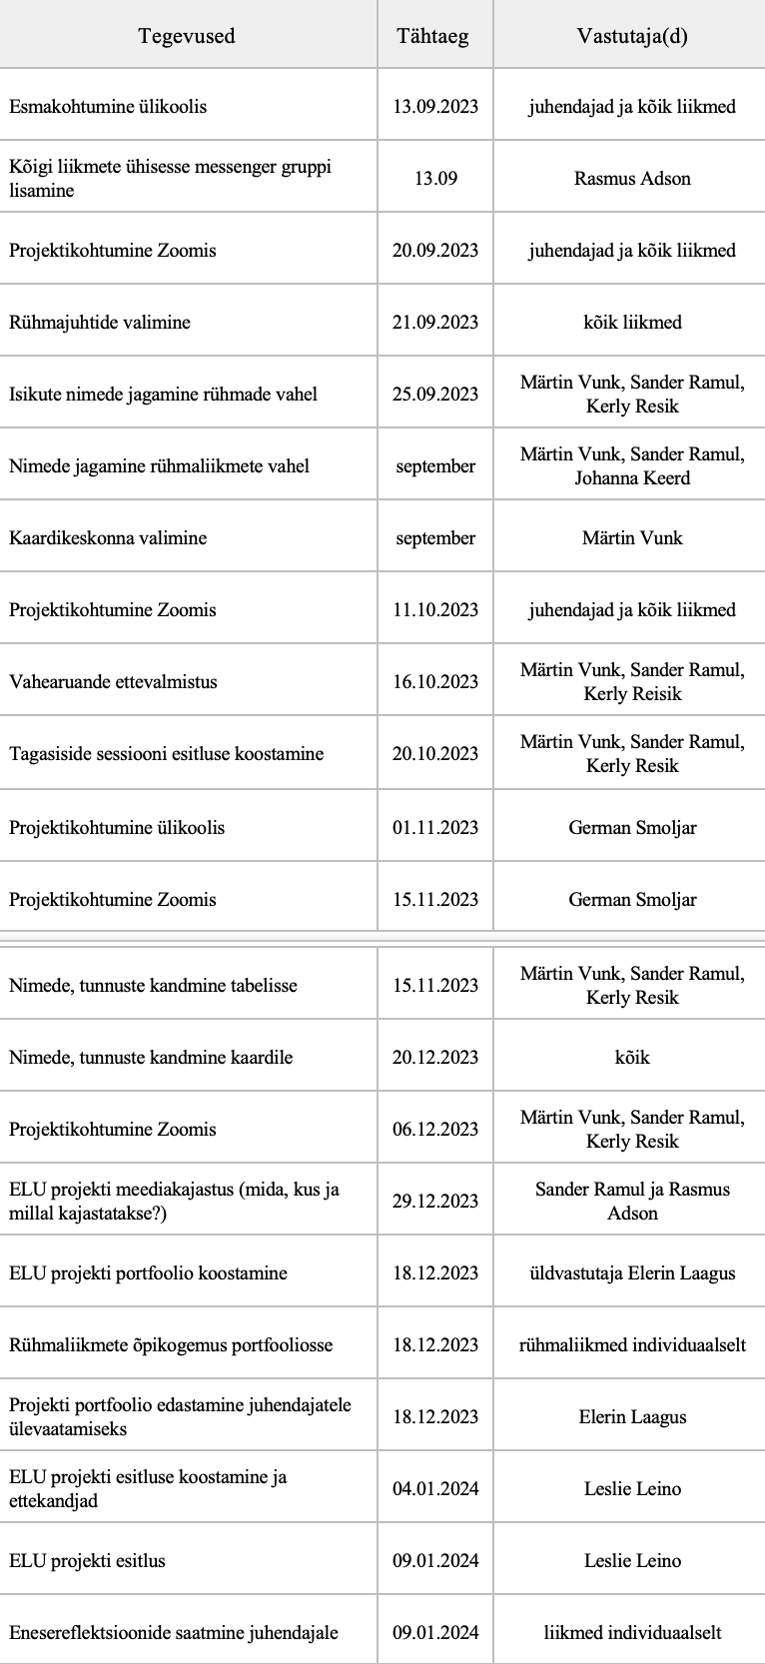
T E G E V U S K A V A

Slide 10
I etapis:
rühmade moodustamine
rühmades tegevuste jaotamine, sh suhtluskanalite käivitamine
sisestatavates tunnustes kokkuleppimine (rühmade ülene)
nimede jagamine rühmas

Slide 11
I etapis:
andmete sisestamine leksikoni järgi Excelisse kokkulepitud tunnustega: ees- ja perekonnanimi, sünni- ja surmaaeg, varjunimi, sünnikoht, tegevusvaldkond ja avalikkuse poolt tunnustatud amet või eriala, lisaks pilt ning elulugu.
sünni- ja surmaaeg, pilt ja eluloo täiendused juurde internetiotsinguga.

Slide 12
I I etapis:
Kaardikeskkonna loomine
Andmete kandmine kaardile
Eristamine Eestis sündinud ja mitte sündinud isikud
Andmete täiendav kontroll
Projekti tutvustus sidusrühmadele
Kokkuvõte ja esitlus

Slide 13
TEADUSPÕHISUS JA INTERDISTSIPLINAARSUS

Slide 15
TULEMUS & VÄLJAKUTSED

Slide 16
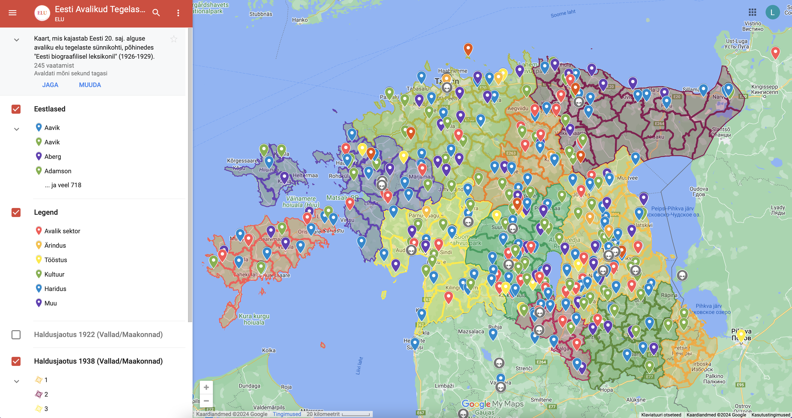
TULEMUS

Slide 17
TULEMUS
Kaardirakenduse asukoht: https://www.google.com/maps/d/u/0/viewer?mid=1Y7XzG47Ok86U1FU9P84N3jmhB_FCxCU&fbclid=IwAR2GJTKE-P_swmXum8bE-Cv125cLd_oFM4bztztRBKXq7PI_3wO8A9bg1qY&ll=58.68022374287759%2C25.313640329459258&z=8
Facebooki koduleht: https://www.facebook.com/groups/860581915811761
TikTok konto: https://www.tiktok.com/@elu.eesti.kaardistamine

Slide 18
VÄLJAKUTSED
Osad nimed võivad tänase Eesti jaoks olla üsna tundmatud
Sünnikoht Liivimaa võib olla eksitav, sest Liivimaa alla kuulus nii Lõuna-Eesti kui ka Põhja-Läti
Väga suur osa leksikoni kantud isikutest ei ole sündinud Eestis
Andmebaasi tuntus ja tarbijani jõudmine
Kaardi tehnilised rakendused
Sidusrühmadeni jõudmine

Slide 19
JÄRELDUSED
Andmetega töötamine nõuab täpsust ja pidevat üle kontrollimist
Andmete sisestamine on väga monotoonne tegevus
Projekt eeldas erineva taiplikkusega liikmete olemasolu, ntks kaardirakenduse tehnoloogiline lahendus
Meeskonnatöös tuleb jälgida üksteise tempot ja kaasumist
Kaardirakendus on sidusrühmadele ja teistele huvilistele mugav kasutada ja oma eesmärki täitnud
Projekti käigus kaardistati Eesti eluga seotud ajaloolistest nimedest vaid üka osa

Slide 20
KÜSIMUSI ?

Slide 21
TÄNAME
KUULAMAST

